Slide 2
Sebuah kapal tunda menarik sebuah kapal pesiar dari pelabuhan. (Lihat Gambar 4.5.) Dengan perkiraan bahwa perahu memakan waktu 60 s untuk memindahkan kapal pesiar 100 m. Jika kapal tunda ditarik dengan 3 X 10⁶ N
Berapa massa kapal pesiar? (Dengan mengabaikan hambatan karena air, dan menganggap bahwa kapal tunda mempunyai percepatan tetap).
= 3 X 10⁶ N
v = 100 m/60 s = 1,7 m/s
Kecepatan awal = 0, jarak mula 2 = 0

Slide 3
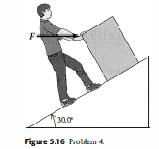
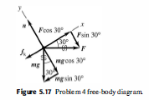
Seorang mahasiswa mendorong peti searah horizontal di sebuah bidang miring yang kasar seperti yang ditunjukkan pada Gambar 5. 1 5. Cari besarnya gaya yang dikeluarkan mahasiswa untuk mendorong peti agar bergerak ke atas bidang miring pada kecepatan konstan. Jika massa
peti telah 15,0 kg, sudut kemiringan 30,0 °, dan koefisien gesekan kinetik antara peti dan miring adalah 0.600

Slide 4
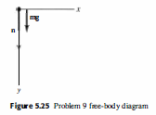
Sebuah roller coaster memiliki gerakan melingkaran vertikal dengan radius 45 m. Jika roller coaster beroperasi pada kecepatan konstan sebesar 35 m/s dalam satu putaran, Berapa gaya normal yang harus diperlukan kursi untuk mengangkat penumpang 75 kg ke bagian atas
putaran? Roller coaster terbalik di bagian atas loop.

Slide 5
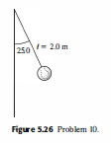
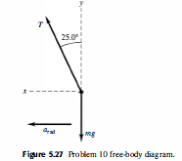
Sebuah tetherball terpasang pada tiang vertikal dengan panjang 2,0 m dari tali, seperti yang ditunjukkan pada Gambar 5.25. Jika tali membentuk sudut 25,0° dengan tiang vertikal, cari waktu yang dibutuhkan untuk satu revolusi/putaran tetherball

